Slide 1

Inteligencia Artificial
Generativa Aplicada en
Biomedicina
Introducción a las Redes
Neuronales Artificiales (ANN)
Autor: Paulo Veiga/Marcos Sanchez Sorondo
Última Modificación: Agosto, 2026

Slide 2
CONTENIDO DE LA CLASE
Introducción a las Redes Neuronales
Artificiales
1
De la intuición a la red
Un circuito de sensores y actuadores, y por qué eso ya es una red neuronal
2
La neurona y la capa
Combinación lineal, no linealidad y el bloque que se repite
3
Redes profundas
Apilar capas: ancho, profundidad, parámetros e hiperparámetros
4
El recorrido completo
Del input a la salida con un caso real: pesos, matrices y notación
5
Funciones de activación
Por qué sin no linealidad la red colapsa, y cuál conviene elegir
6
Backpropagation
Cómo la red mide su error y ajusta cada uno de sus pesos

Slide 3
CAPÍTULO 1
De la intuición a la red

Slide 4
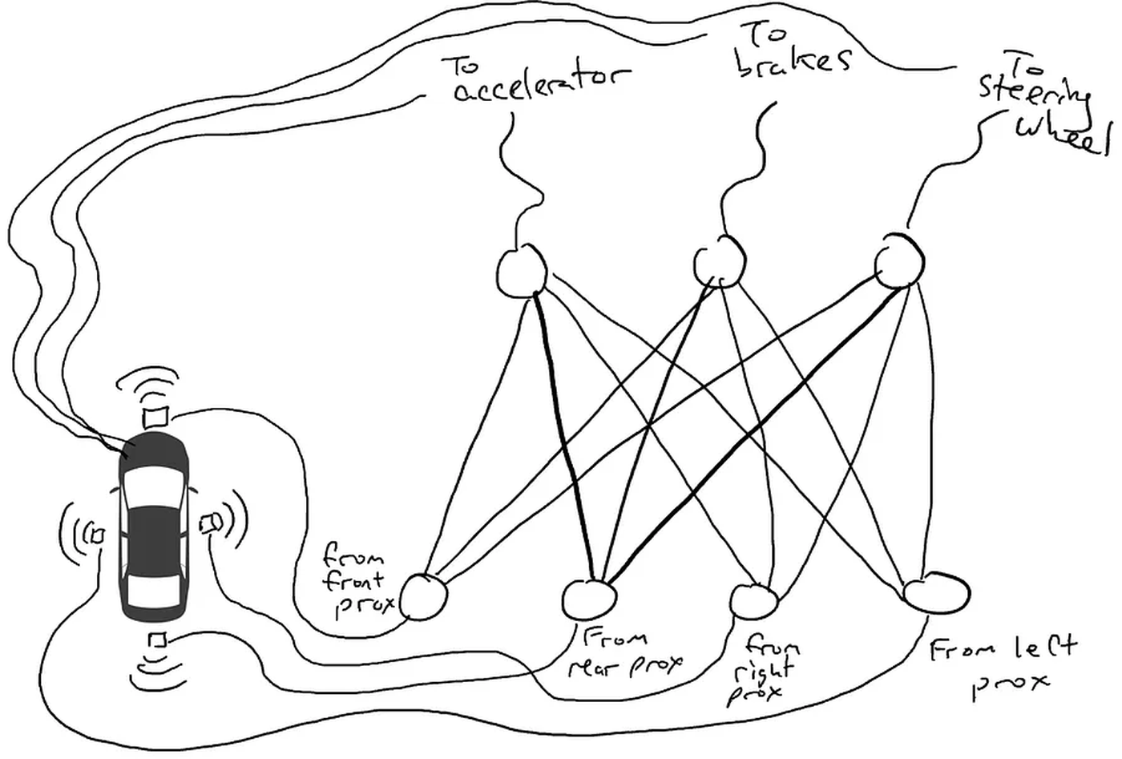
DE LA INTUICIÓN A LA RED
Una red de sensores y actuadores
Imaginemos un auto con sensores — «viene algo por la izquierda», «estoy cerca de la pared» — conectados por cables a dos actuadores: el
acelerador y el freno. Entre medio hay nodos que reparten la electricidad. Eso es, literalmente, una red neuronal.
Fuente: Mark Riedl, «A Very Gentle Introduction to Large Language Models without the Hype».

Slide 5
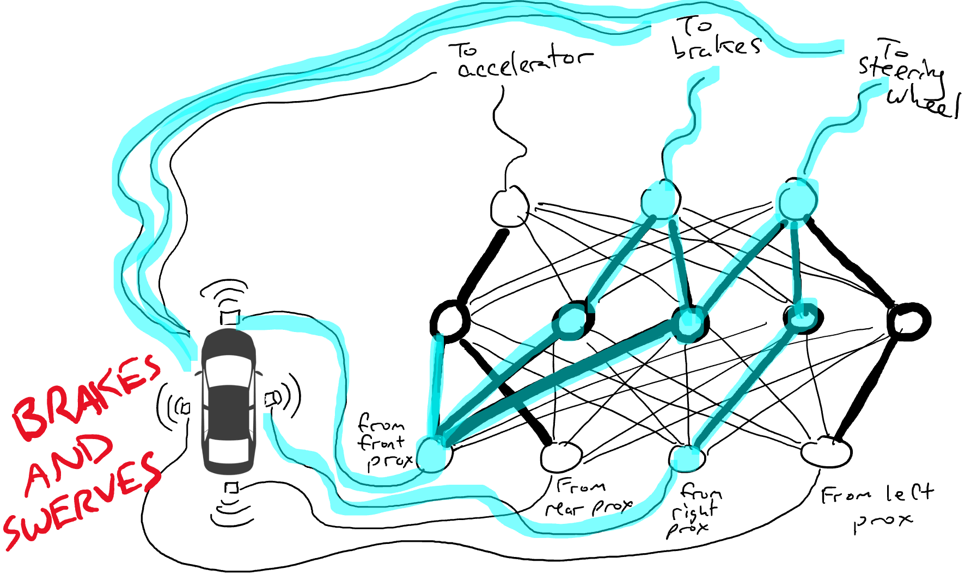
DE LA INTUICIÓN A LA RED
Aprender es ajustar qué caminos conducen
Al principio los parámetros son azarosos y el auto choca. Probamos, medimos el error, retocamos apenas las compuertas y volvemos a
probar. Después de muchísimas repeticiones, ciertos caminos quedan reforzados: son los que llevan del sensor correcto al actuador
correcto.
Esto es el entrenamiento. No hay nadie programando reglas: hay un procedimiento incremental que ajusta números hasta que el comportamiento
del circuito se parece al que queríamos.

Slide 6
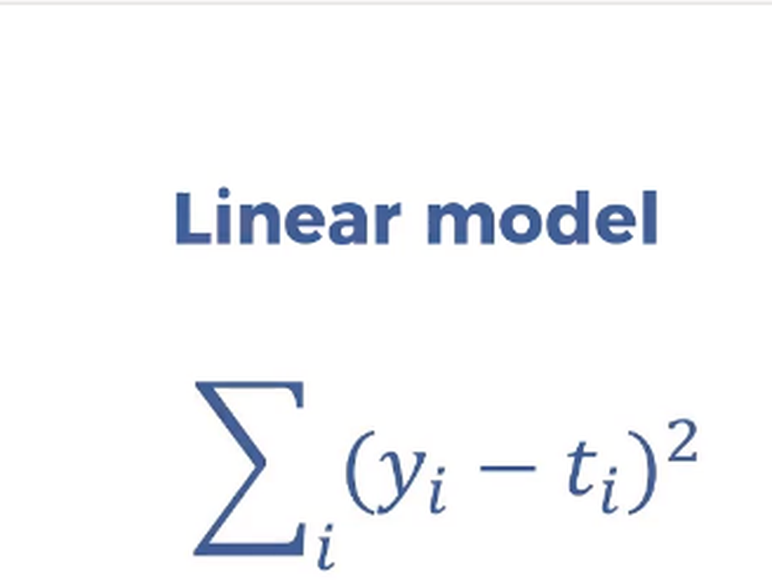
DE LA INTUICIÓN A LA RED
El modelo más simple que ya conocemos
Antes de complicar el circuito, recordemos el punto de partida: un modelo lineal que combina las entradas y produce una salida, y una
medida del error entre lo que predijo y lo que esperábamos.
01
La entrada
Un vector de números x — las variables que describen
el caso.
02
El modelo
Una combinación lineal de esas variables, con un peso
por cada una.
03
El error
La suma de las diferencias al cuadrado entre lo que
predijo y lo que esperábamos.

Slide 7
CAPÍTULO 2
La neurona y la capa

Slide 8
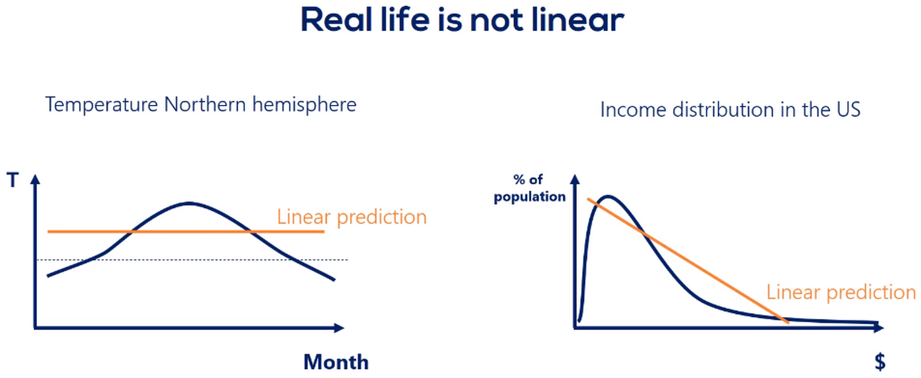
LA NEURONA Y LA CAPA
El mundo real no es lineal
La temperatura a lo largo del año sube y baja; la distribución del ingreso cae de forma abrupta y después se aplana. Una recta puede
aproximar el promedio, pero pierde justamente la forma que nos importa.
Si queremos mejores predicciones, necesitamos mejores modelos. Y «mejor» acá significa: capaz de representar curvas, saturaciones y quiebres.

Slide 9
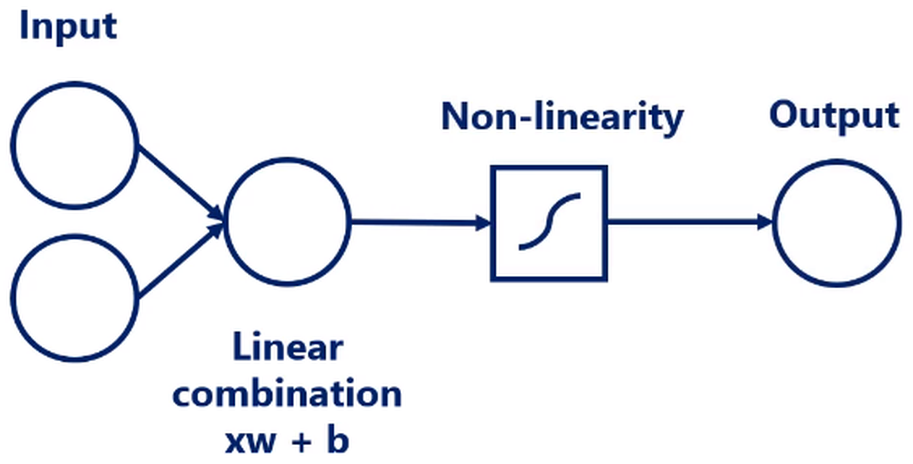
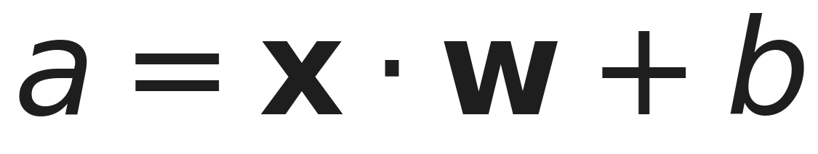
LA NEURONA Y LA CAPA
La neurona: primero, una combinación
lineal
Cada neurona recibe varias entradas, las multiplica por sus pesos, las suma y le agrega un sesgo. Ese único número es todo lo que produce
la parte lineal.
x es el vector de entradas, w los pesos que la neurona
aprendió y b el sesgo: un desplazamiento que le
permite activarse antes o después.

Slide 10
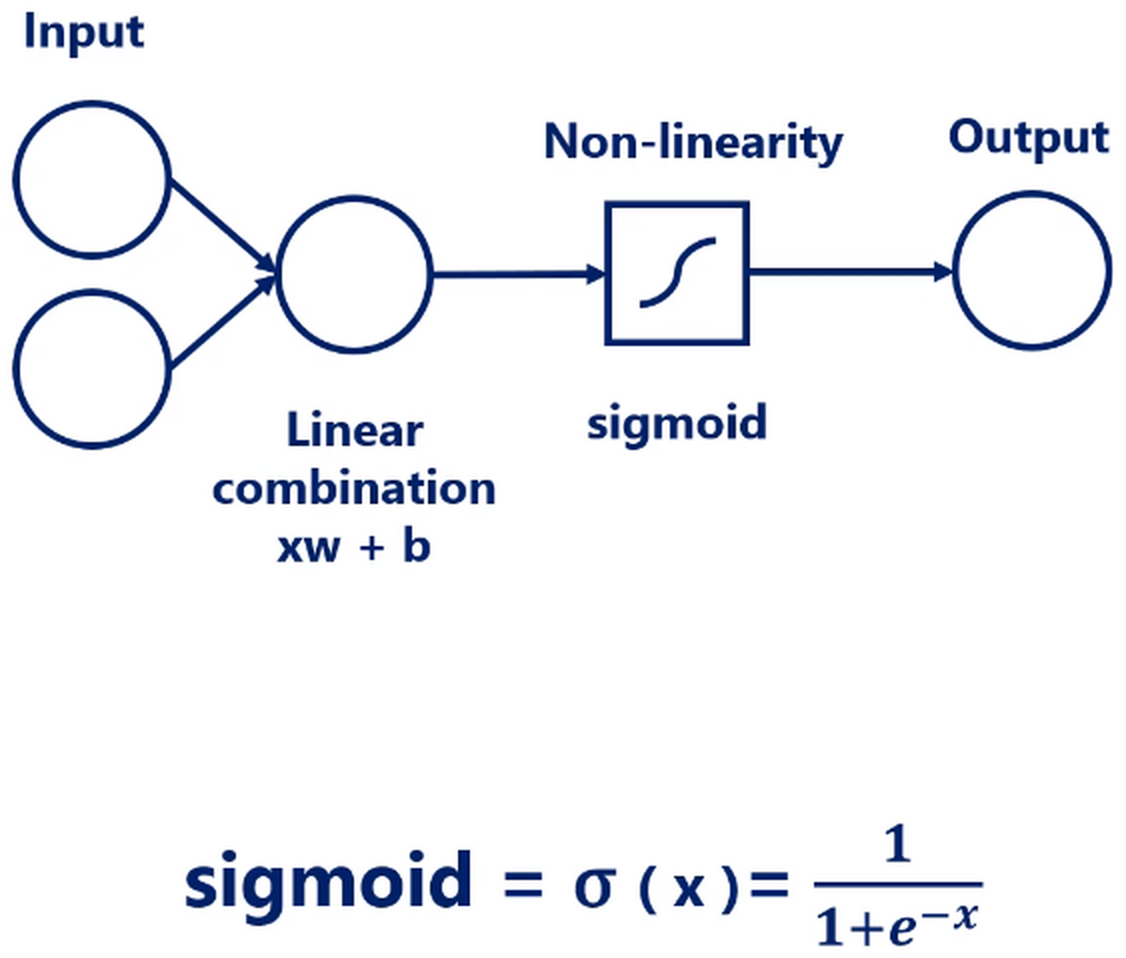
LA NEURONA Y LA CAPA
La sigmoide: la no linealidad clásica
La combinación lineal da un número cualquiera. La función sigmoide lo aplasta al intervalo entre 0 y 1, y con eso convierte una suma en algo
que podemos leer como una probabilidad o como un grado de activación.
Rango acotado
Diferenciable
Monótona creciente
Punto medio en 0
Devuelve siempre valores entre
0 y 1; se lee como probabilidad.
Es suave en todo punto: sin eso
no habría backpropagation.
Si sube la entrada, sube la
salida. Conserva el orden.
σ(0) = 0.5; un umbral natural de
decisión.

Slide 11
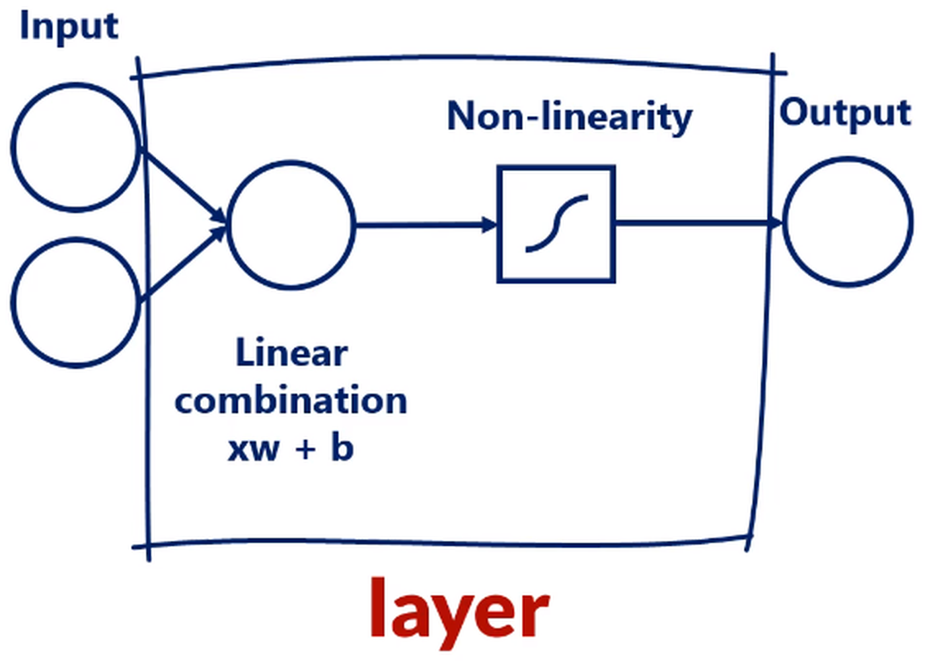
LA NEURONA Y LA CAPA
La capa: el bloque que se repite
Combinación lineal seguida de una no linealidad. Ese par es una capa, y es la unidad con la que se construye cualquier red: no hay una pieza
más grande que aprender, solo esta repetida.
Una capa toma un vector y devuelve otro vector. Encadenarlas es simplemente pasarle a la siguiente lo que produjo la anterior.

Slide 12
CAPÍTULO 3
Redes profundas

Slide 13
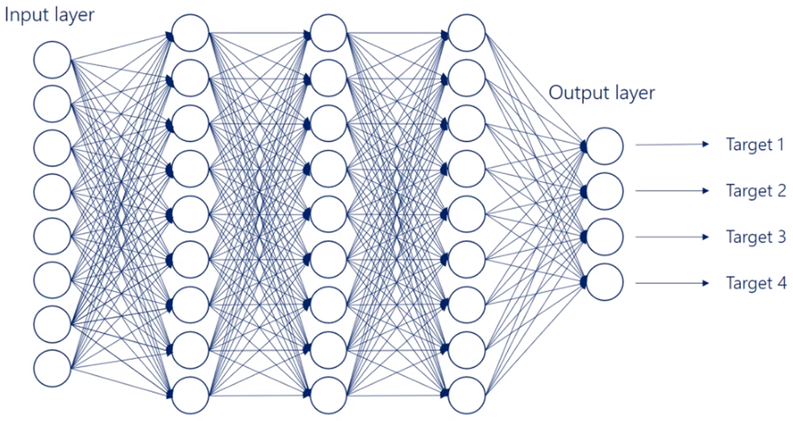
REDES PROFUNDAS
Apilar capas: qué es una red profunda
Entre la entrada y la salida metemos capas intermedias. Se llaman ocultas porque no las observamos directamente: no son ni el dato que
entra ni la respuesta que sale.

Slide 14
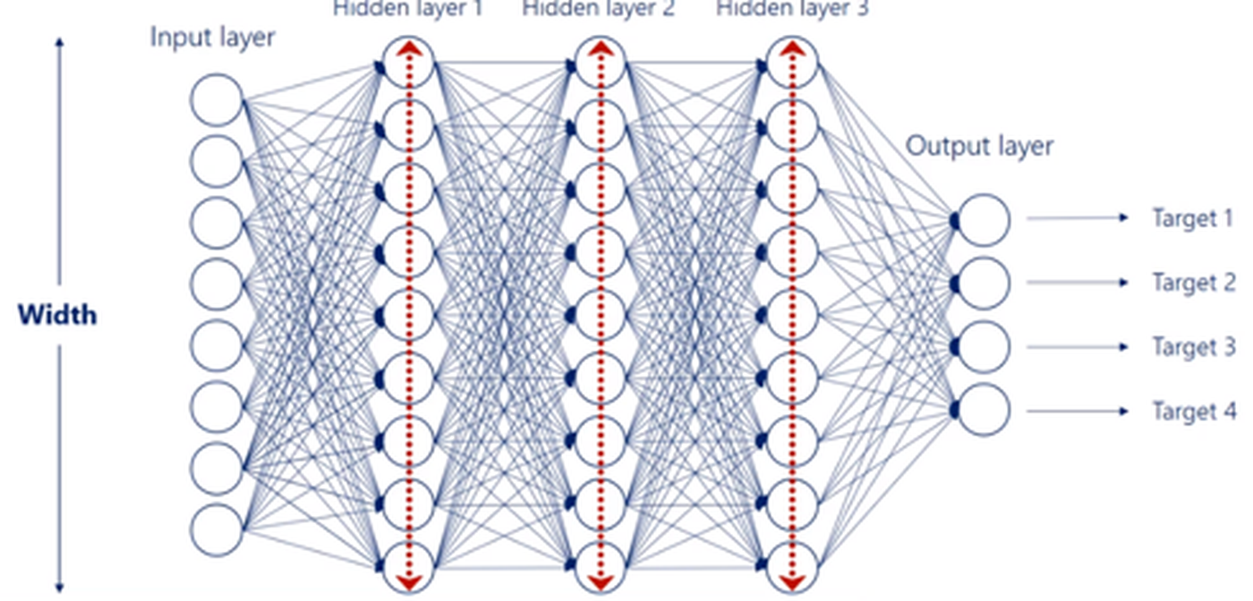
REDES PROFUNDAS
Las dos dimensiones: ancho y profundidad
Toda arquitectura se describe con dos números. Cambiarlos cambia por completo la capacidad — y el costo — del modelo.
01
02
Ancho
Profundidad
La cantidad de unidades dentro de una capa. El ancho de la red es el de su capa más grande.
La cantidad de capas ocultas. No cuentan ni la entrada ni la salida: solo lo que hay en el medio.

Slide 15
REDES PROFUNDAS
Parámetros vs. hiperparámetros
Es la distinción que más confusión genera, y es simple: unos los fija quien diseña el modelo antes de entrenar; los otros los descubre la red
mientras entrena.
Aspecto
Hiperparámetros
Parámetros
¿Quién los fija?
Los definimos nosotros, a mano, antes de entrenar
Los aprende la red durante el entrenamiento
Ejemplos
Ancho, profundidad, tasa de aprendizaje η, tamaño de lote
Pesos w de cada conexión y sesgos b de cada unidad
¿Cuándo cambian?
Solo si volvemos a lanzar el entrenamiento
En cada iteración, con cada lote de datos
¿Cuántos hay?
Unos pocos: decenas como mucho
Millones, o miles de millones en modelos grandes
¿Cómo se eligen?
Búsqueda, experiencia previa y validación
Descenso por gradiente sobre el error
Ajustar hiperparámetros es un ciclo externo; entrenar es el ciclo interno que corre dentro de cada configuración.

Slide 16
CAPÍTULO 4
El recorrido completo

Slide 17
CAPÍTULO 4
El recorrido completo
Del input a la salida con un caso real: pesos, matrices y notación
01
02
03
¿Cómo se ve un caso real?
¿Dónde viven los pesos?
¿Cómo se calcula una capa?
Ocho variables meteorológicas entrando a una
red concreta.
En una matriz cuyas dimensiones podemos
anticipar de memoria.
Un producto matricial y una función de
activación. Nada más.

Slide 18
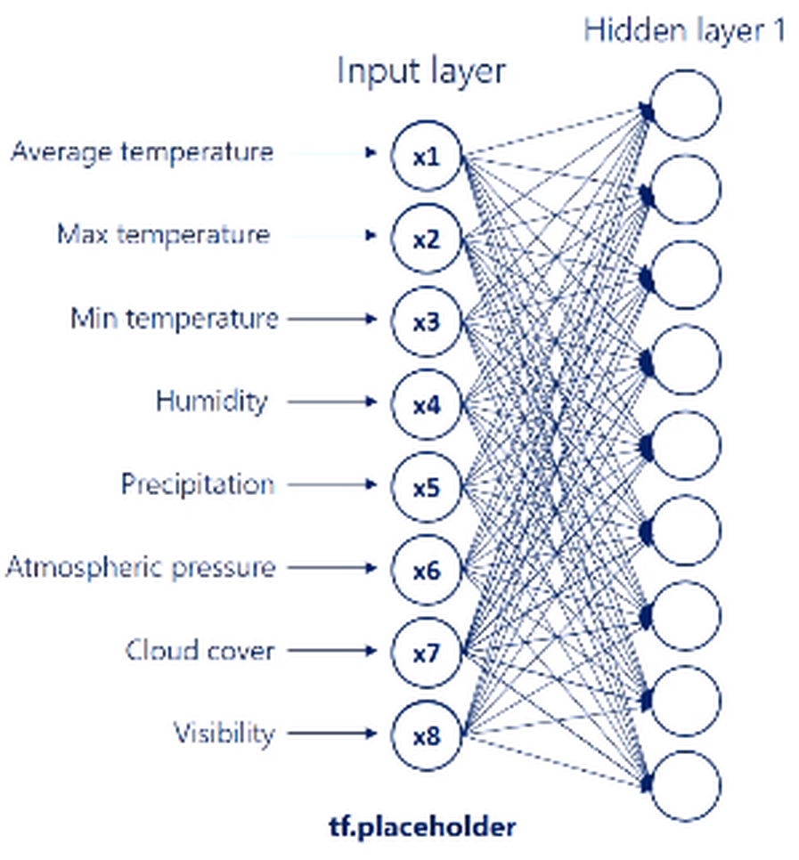
EL RECORRIDO COMPLETO
Un caso concreto: predecir el clima
Ocho variables de entrada — temperatura media, máxima, mínima, humedad, precipitación, presión, nubosidad y visibilidad — y una primera
capa oculta de nueve unidades. Con este ejemplo vamos a recorrer todo el camino, de punta a punta.
01
Ocho entradas
Una unidad por variable medida. Es el vector x que entra a la red.
02
Nueve unidades ocultas
El ancho de la primera capa. Lo elegimos nosotros: es un hiperparámetro.
03
Setenta y dos conexiones
Cada entrada se conecta con cada unidad oculta. Ahí viven los pesos que
se aprenden.

Slide 19
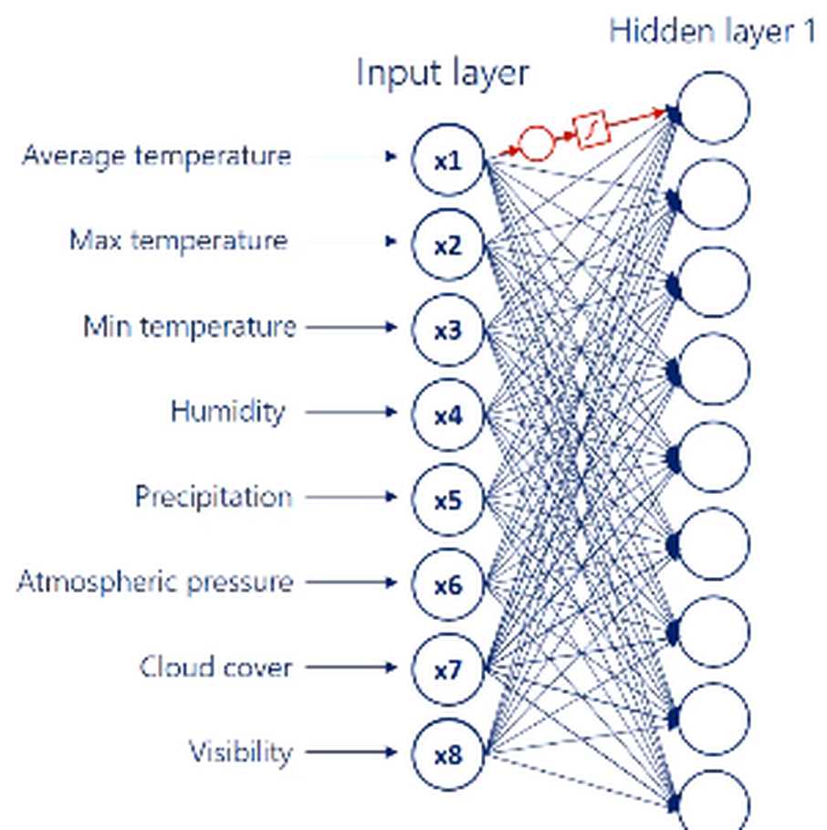
EL RECORRIDO COMPLETO
Cada conexión es un peso
Cada flecha que sale de una unidad de entrada y llega a una unidad oculta tiene su propio número asociado. Ese número es lo que la red
aprende.
A los 72 pesos se les suma un sesgo por unidad oculta: nueve
números más que también se aprenden. En total, 81 parámetros
solo en esta primera capa.
Ocho entradas por nueve unidades ocultas dan 72
conexiones. Setenta y dos números que arrancan al
azar y que el entrenamiento va a corregir, uno por uno.

Slide 20
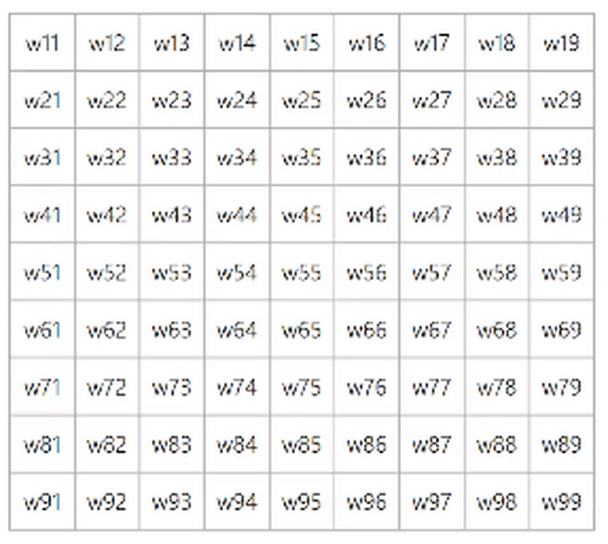
EL RECORRIDO COMPLETO
Todos los pesos, en una matriz
Los 72 números no viven sueltos: se ordenan en una matriz de 8 filas por 9 columnas. Cada fila es una variable de entrada y cada columna,
una unidad de la capa oculta.
01
Las filas
Una por cada variable de entrada: ocho filas, de w1· a w8·.
02
Las columnas
Una por cada unidad oculta: nueve columnas.
03
La celda
El peso de esa conexión concreta. Es el número que el entrenamiento
corrige.
Pensar en matrices no es un capricho de notación. Es lo
que permite calcular la capa entera con una sola
operación y aprovechar la GPU.

Slide 21
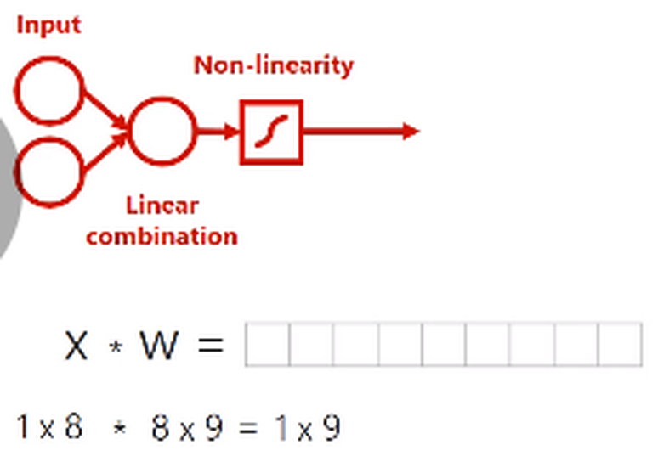
EL RECORRIDO COMPLETO
El cálculo de la capa es un producto
matricial
El vector de entrada multiplica a la matriz de pesos, y el resultado es el vector de la capa oculta. Las dimensiones encajan de una única
manera posible.
01
Entrada
Un vector fila de 8 números: una observación del clima.
02
Pesos
La matriz de 8×9 que la red aprendió.
03
Salida
Un vector de 9 números: la capa oculta, antes de aplicar la activación.

Slide 22
EL RECORRIDO COMPLETO
Resumen de dimensiones
Con esta tabla se puede reconstruir la arquitectura completa del ejemplo — y verificar que ninguna multiplicación quede mal encajada.
Etapa
Dimensión
Qué representa
Entrada x
1 × 8
Las ocho variables meteorológicas de una observación
Pesos W⁽¹⁾
8 × 9
Todas las conexiones entre la entrada y la primera capa oculta
Capa oculta h⁽¹⁾
1 × 9
El resultado del producto, ya pasado por la activación
Pesos W⁽ⁿ⁾
100 × 4
Las conexiones entre la última capa oculta y la salida
Salida y
1 × 4
Los cuatro valores que la red predice
Regla práctica: el número de columnas de la izquierda tiene que coincidir con el de filas de la derecha. Si no coincide, la arquitectura está mal
planteada.

Slide 23
CAPÍTULO 5
Funciones de activación

Slide 24
CAPÍTULO 5
Funciones de activación
Por qué sin no linealidad la red colapsa, y cuál conviene elegir
01
02
03
¿Qué pasa si no ponemos
activación?
¿Qué hace exactamente la
activación?
¿Cuál conviene usar?
La red profunda colapsa en una sola capa lineal.
Transforma la salida de la combinación lineal en
algo de otra naturaleza.
Sigmoide, tanh, ReLU y softmax, y en qué
situación va cada una.

Slide 25
FUNCIONES DE ACTIVACIÓN
¿Por qué necesitamos no linealidades?
Es la pregunta que sostiene todo el capítulo, y conviene contestarla antes de mirar una sola fórmula más.
«Necesitamos las no linealidades para poder romper la linealidad y representar relaciones más
complicadas.»
Sin no linealidad
Con no linealidad
La red puede ser tan profunda como queramos: sigue siendo equivalente
a una única transformación lineal. Diez capas y una capa tienen el mismo
poder expresivo.
Cada capa dobla el espacio a su manera. Al encadenarlas podemos
aproximar prácticamente cualquier función continua — es el teorema de
aproximación universal.
La no linealidad no es un detalle de implementación. Es lo único que justifica apilar capas.

Slide 26
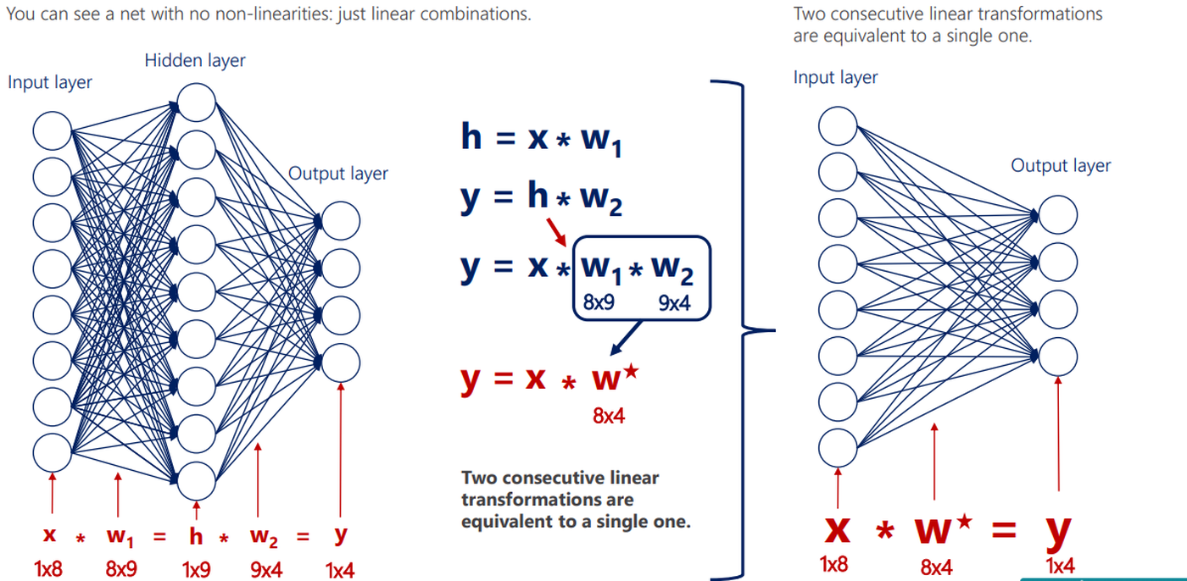
FUNCIONES DE ACTIVACIÓN
Sin activación, la red colapsa
Dos transformaciones lineales encadenadas equivalen a una sola. Multiplicar por W₁ y después por W₂ es lo mismo que multiplicar por una
única matriz W* — la profundidad desaparece.
Diez capas lineales tienen exactamente el mismo poder expresivo que una. La no linealidad es lo único que impide ese colapso.

Slide 27
FUNCIONES DE ACTIVACIÓN
Las funciones de activación más comunes
Todas comparten tres propiedades que el entrenamiento necesita: son monótonas, continuas y diferenciables. Se diferencian en el rango de
salida y en cómo se comportan sus derivadas.
Función
Definición
Rango
Cuándo usarla
Sigmoide
σ(a) = 1 / (1 + e⁻ᵃ)
(0, 1)
Salida binaria; interpretable como probabilidad
Tanh
(eᵃ − e⁻ᵃ) / (eᵃ + e⁻ᵃ)
(−1, 1)
Capas ocultas; centrada en 0, converge más rápido que la
sigmoide
ReLU
max(0, a)
[0, ∞)
El estándar en capas ocultas: barata y evita el gradiente que se
desvanece
Softmax
eᵃⁱ / Σⱼ eᵃʲ
(0, 1)
Capa de salida en clasificación multiclase; las salidas suman 1
La derivada importa tanto como la función: es la que viaja hacia atrás durante el entrenamiento. Una derivada que se aplana frena el aprendizaje.

Slide 28
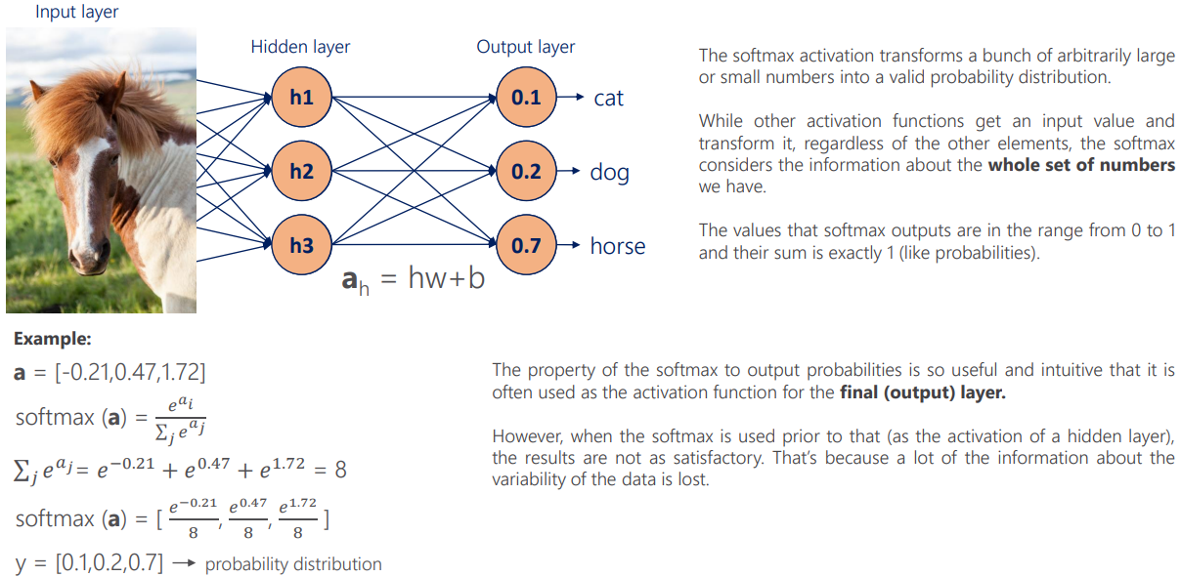
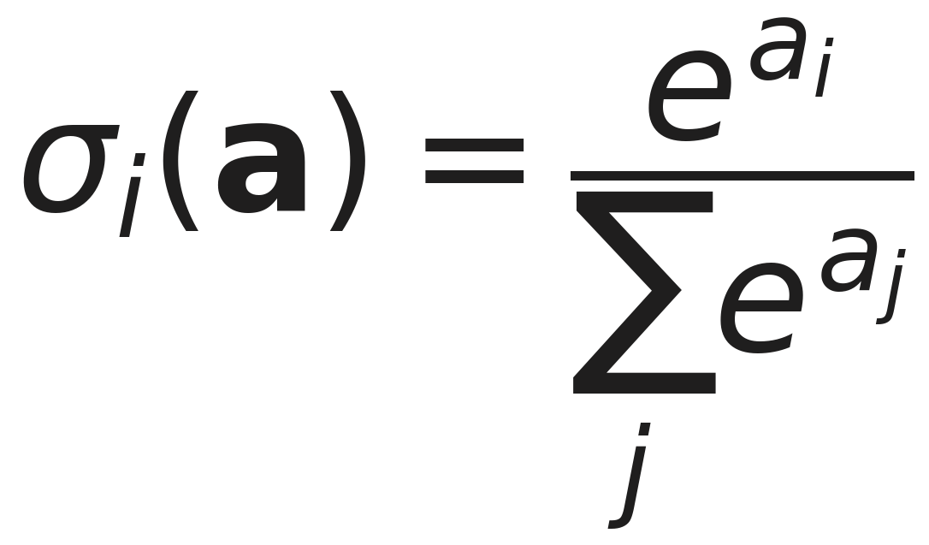
FUNCIONES DE ACTIVACIÓN
Softmax: de puntajes a probabilidades
En la capa de salida no queremos números sueltos sino una distribución. Softmax toma valores arbitrariamente grandes o chicos y devuelve
probabilidades que suman exactamente 1.
Ojo con dónde se aplica. Softmax se usa en la
activación de la capa final. Si se la aplica en una
capa oculta, se pierde información sobre la
magnitud de los valores y solo sobrevive su
proporción.

Slide 29
CAPÍTULO 6
Backpropagation

Slide 30
CAPÍTULO 6
Backpropagation
Cómo la red mide su error y ajusta cada uno de sus pesos
01
02
03
¿Cómo sabe la red que se
equivocó?
¿Cómo reparte la culpa
entre pesos?
¿Cómo se corrige cada peso?
Una función de coste que compara la predicción
con el objetivo.
La regla de la cadena, aplicada capa por capa
hacia atrás.
Un paso en la dirección opuesta al gradiente, del
tamaño de η.

Slide 31
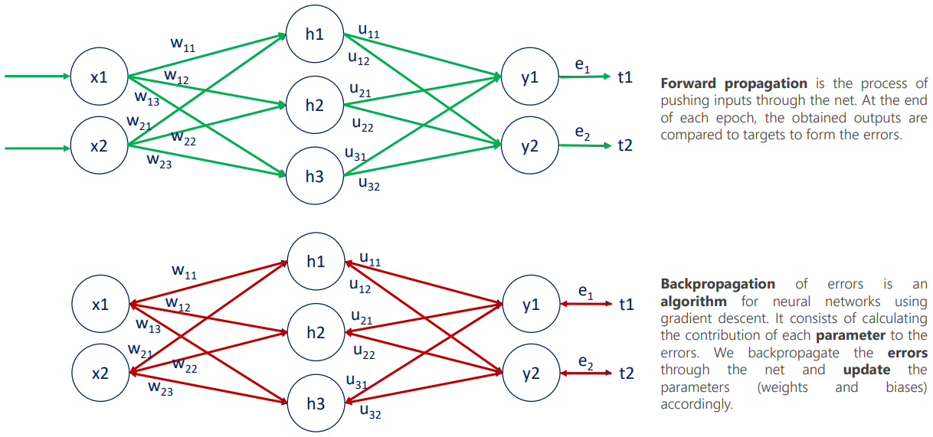
BACKPROPAGATION
Ida y vuelta: forward y backward
El entrenamiento es un ciclo de dos movimientos. Hacia adelante, la red calcula su predicción; hacia atrás, propaga el error y ajusta cada
peso según cuánto contribuyó a equivocarse.
01
02
Propagación hacia adelante
Propagación hacia atrás
Empujar la entrada a través de la red. Al final de cada época, comparamos las salidas obtenidas
con los objetivos y formamos el error.
Propagar ese error hacia atrás por la red y actualizar los parámetros — pesos y sesgos — en
consecuencia.

Slide 32
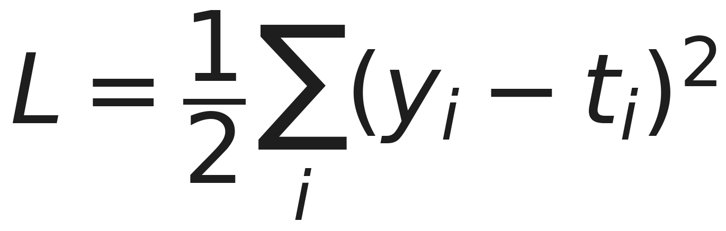
BACKPROPAGATION
El error: la función de coste
Necesitamos un único número que resuma qué tan mal lo hizo la red. La pérdida L2 suma las diferencias al cuadrado entre lo que predijo y
lo que debería haber predicho.
Al cuadrado
El medio
Diferenciable
Los errores por exceso y por defecto no se
cancelan entre sí, y los grandes pesan más
que los chicos.
El factor ½ no cambia dónde está el mínimo:
está puesto para que la derivada quede
limpia.
Es lo que permite calcular el gradiente y saber
en qué dirección mover cada peso.
y es lo que la red predijo y t el objetivo — el valor verdadero del dato de entrenamiento. La suma recorre todas las unidades de salida.

Slide 33
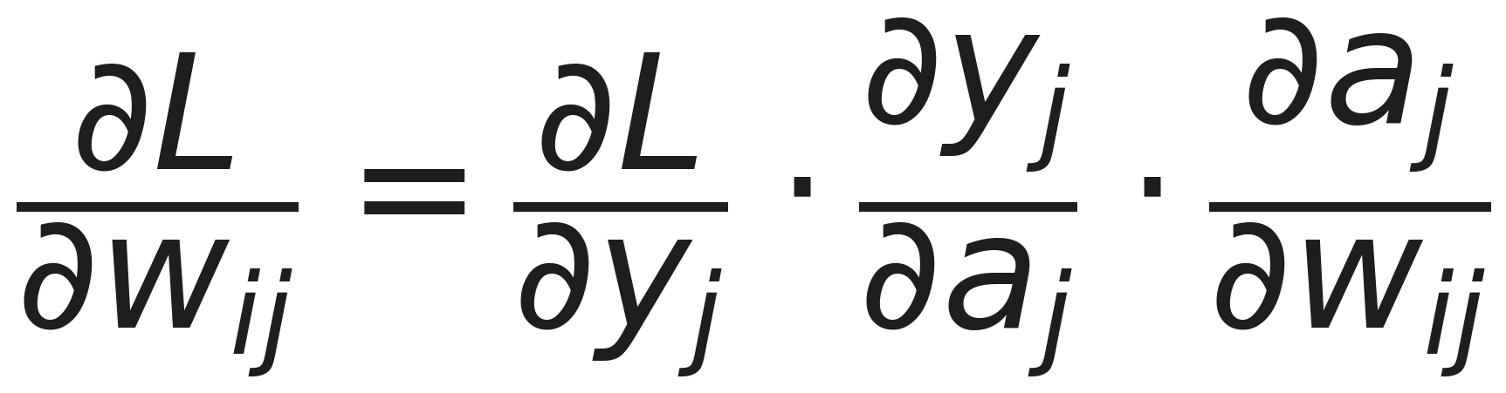
BACKPROPAGATION
La regla de la cadena
¿Cuánto cambia el error si movemos un peso en particular? El peso no toca el error directamente: lo hace a través de la suma ponderada, y
esta a través de la activación. La regla de la cadena encadena esos tres efectos.
01
02
03
Cuánto cambia el error si cambia la
salida
Cuánto cambia la salida si cambia la
suma
Cuánto cambia la suma si cambia el peso
Sale directo de la función de coste: la diferencia entre
predicción y objetivo.
Es la derivada de la activación evaluada en ese punto.
Es simplemente la entrada que multiplicaba a ese peso.

Slide 34
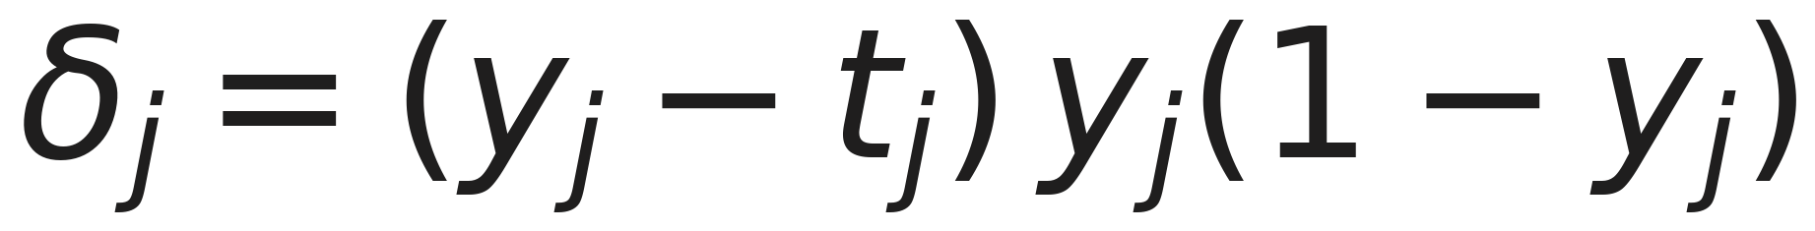
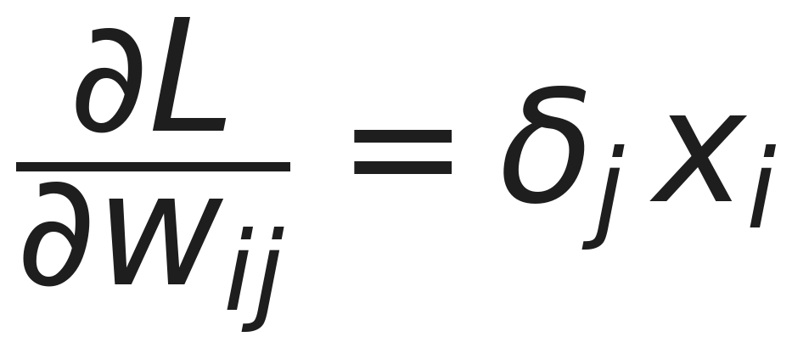
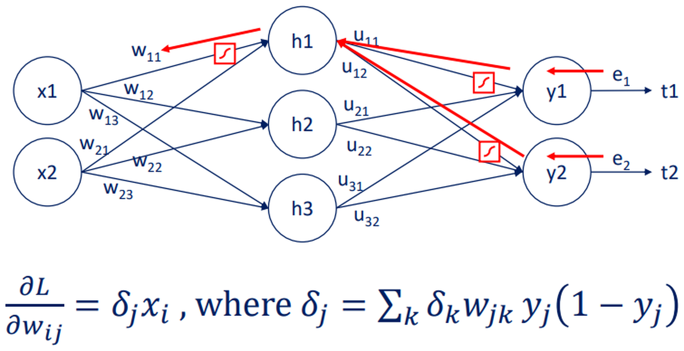
BACKPROPAGATION
Capa de salida: el delta
Agrupamos los dos primeros factores en un solo término, δ, que representa la sensibilidad del error respecto de la suma ponderada de esa
unidad. Con δ calculado, el gradiente de cualquier peso que llega a la unidad es una multiplicación.

Slide 35
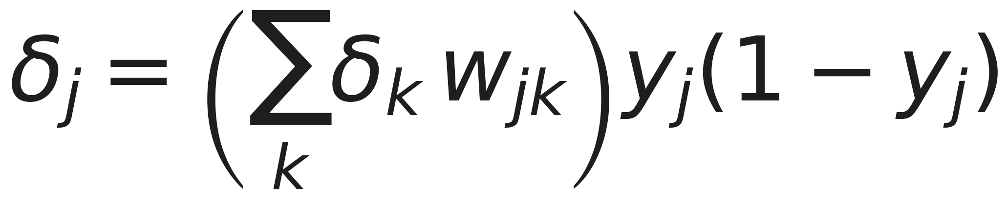
BACKPROPAGATION
Capa oculta: propagar el delta hacia
atrás
Una unidad oculta no tiene un objetivo con el cual compararse: nadie le dice cuál era su valor correcto. Su culpa se calcula sumando los
deltas de todas las unidades de la capa siguiente a las que alimenta, ponderados por los pesos que las conectan.
01
Capa de salida
δ se calcula directo: hay un objetivo contra el cual comparar.
02
Capas ocultas
δ se hereda de la capa siguiente, ponderado por los pesos de
conexión.
Acá está el corazón del algoritmo. El error se reparte hacia atrás capa
por capa: cada unidad recibe la parte de culpa que le corresponde
según cuánto influyó en las que venían después. De ahí el nombre
«propagación hacia atrás».
03
Recursión
El mismo cálculo se repite hacia atrás, hasta llegar a la primera
capa.

Slide 36
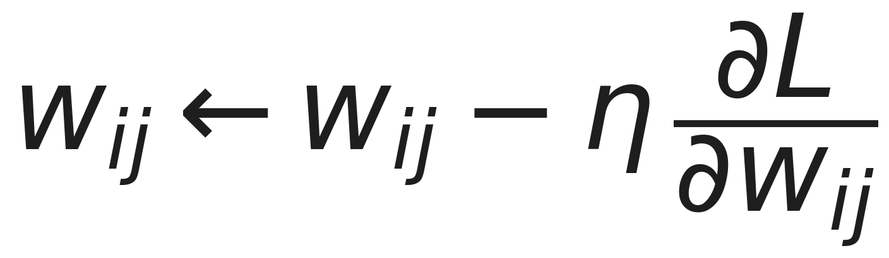
BACKPROPAGATION
El paso de actualización
Con el gradiente calculado, corregir el peso es restar una fracción de él. La tasa de aprendizaje η controla el tamaño del paso, y es uno de
los hiperparámetros más sensibles del entrenamiento.
η muy chico
η muy grande
El signo menos
El entrenamiento avanza, pero tan despacio
que puede volverse impracticable.
Los pasos se pasan del mínimo y el error
oscila o directamente diverge.
El gradiente apunta hacia donde el error
crece; nos movemos justo en la dirección
opuesta.

Slide 37
CIERRE
Lo que nos llevamos
Seis ideas que sostienen todo lo que viene después. Si estas quedan firmes, cualquier arquitectura moderna es una variación sobre el
mismo tema.
01
02
03
Una red es un circuito
La capa es el bloque
La no linealidad es obligatoria
Sensores, compuertas y actuadores. Aprender es
ajustar cuánta señal deja pasar cada compuerta.
Combinación lineal más no linealidad, repetido. No
hay una pieza más grande que entender.
Sin ella, apilar capas no agrega nada: la red
colapsa en una sola transformación lineal.
04
05
06
Los pesos viven en matrices
El error se propaga hacia atrás
El aprendizaje es incremental
Las dimensiones se deducen de la arquitectura, y
el cálculo de una capa es un producto matricial.
La regla de la cadena reparte la culpa entre todos
los pesos, capa por capa.
Adivinar, medir, corregir un poco, repetir. Millones
de veces.

Slide 38
CIERRE
Próximos pasos
Con la red neuronal como base, el curso avanza hacia las arquitecturas que la usan para generar contenido.
Redes convolucionales
Redes generativas
Aplicaciones en biomedicina
El mismo esqueleto, adaptado a imágenes:
pesos compartidos y detección de patrones
locales.
GANs y modelos de difusión. Dejamos de
clasificar lo que existe para crear lo que no
existía.
Datos sintéticos, traducción entre
modalidades y segmentación de estructuras
clínicas.
La clase 8 retoma exactamente desde acá: las GANs son dos de estas redes compitiendo entre sí, entrenadas con el mismo mecanismo de
backpropagation que acabamos de ver.

Slide 39
ANEXO
Material de apoyo
Slides que quedaron fuera del recorrido de 105 minutos. Sirven para responder preguntas en vivo o como material
de lectura posterior.

Slide 40
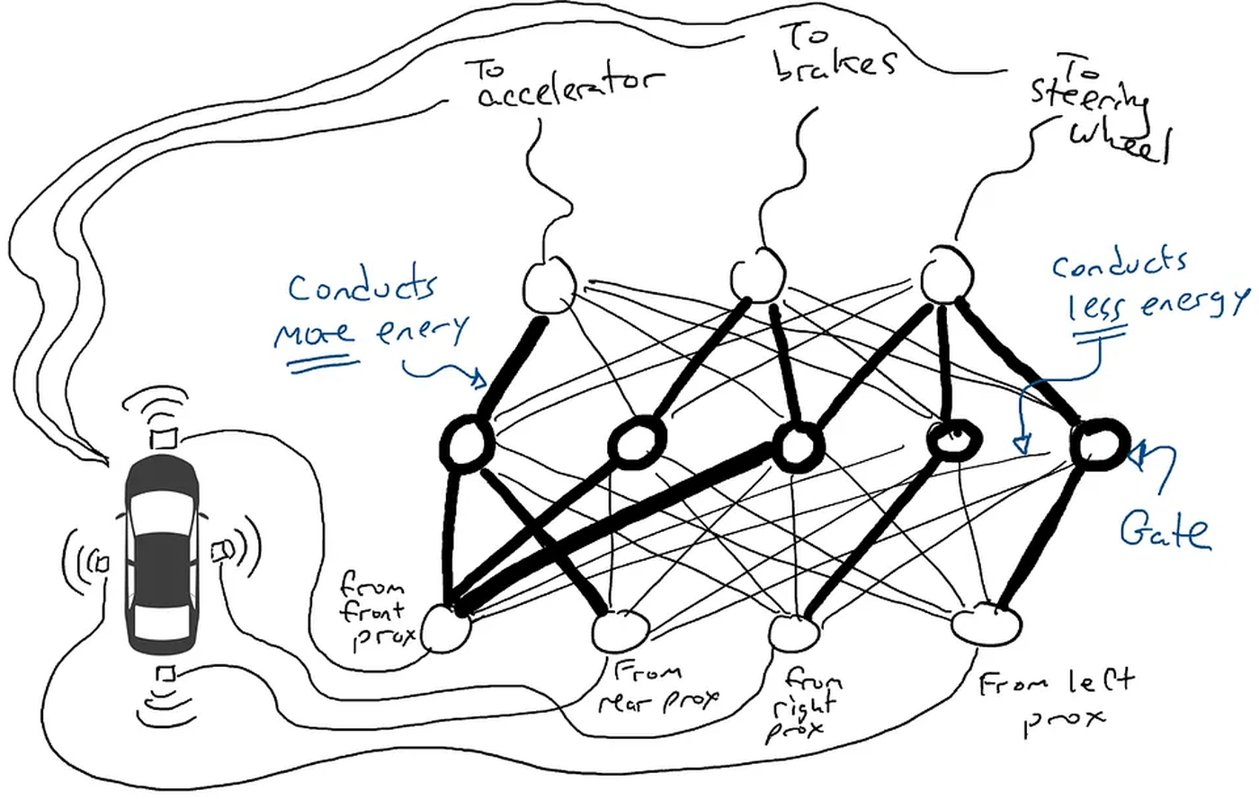
DE LA INTUICIÓN A LA RED
Cada nodo decide cuánta energía deja
pasar
Los nodos no son cables pelados: cada uno tiene una compuerta que decide si conduce mucha, poca o ninguna electricidad hacia el
siguiente. Ese «cuánto deja pasar» es todo el secreto.
01
Sensor
La entrada. Un número que describe algo del mundo: una
distancia, una temperatura, un píxel.
02
Compuerta
El nodo intermedio. Deja pasar más o menos energía según
el parámetro que aprendió.
03
Actuador
La salida. Frenar o acelerar; en una red real, una clase o un
número.

Slide 41
DE LA INTUICIÓN A LA RED
Deep Learning: el mismo truco, más piezas
Deep Learning es el reconocimiento de que podemos poner otras cosas en el circuito además de resistencias y compuertas. Por ejemplo, un
cálculo matemático en el medio que suma y multiplica antes de dejar pasar la electricidad. La técnica de fondo — adivinar parámetros de
forma incremental — sigue siendo exactamente la misma.
Más piezas
Más capas
Misma idea
Dentro de cada nodo entra una operación
matemática, no solo una compuerta binaria.
Los nodos se organizan en capas sucesivas:
la salida de una es la entrada de la siguiente.
Adivinar, medir el error, corregir. Repetir
millones de veces.
«Deep» no se refiere a la profundidad conceptual, sino a la cantidad de capas apiladas.

Slide 42
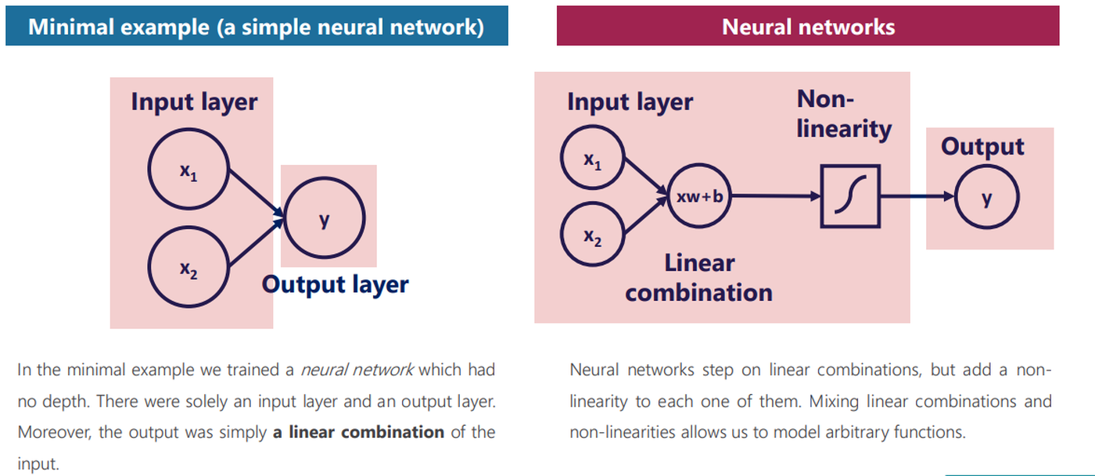
LA NEURONA Y LA CAPA
Del ejemplo mínimo a la red neuronal
En el ejemplo mínimo entrenamos una red sin profundidad: una capa de entrada, una de salida y nada en el medio. La salida era una
combinación lineal de la entrada — nada que una regresión no pudiera hacer.
01
02
Ejemplo mínimo
Red neuronal
Sin capas ocultas. La salida es una combinación lineal de la entrada, y el modelo se queda ahí.
Sigue apoyándose en combinaciones lineales, pero les agrega una no linealidad a cada una.
Mezclando ambas cosas podemos modelar funciones arbitrarias.

Slide 43
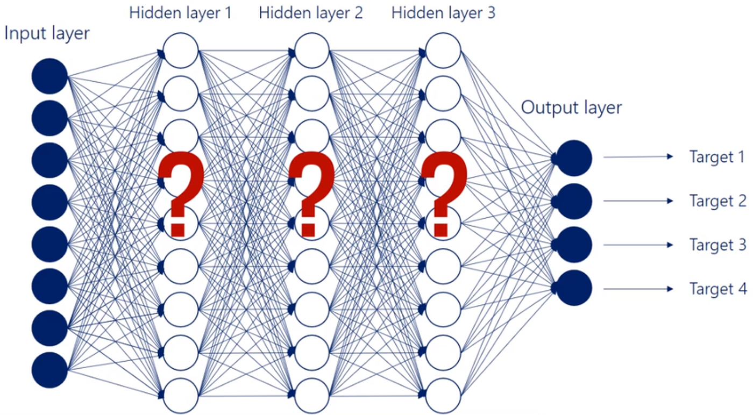
REDES PROFUNDAS
¿Qué pasa dentro de las capas ocultas?
Esta es la pregunta incómoda. No hay una etiqueta que diga qué representa cada unidad: la red descubre por su cuenta qué combinaciones
de la entrada le sirven para reducir el error.
Las capas ocultas construyen representaciones intermedias. En una red de visión, las primeras detectan bordes; las siguientes, texturas; las
últimas, objetos. Nadie se lo indicó.

Slide 44
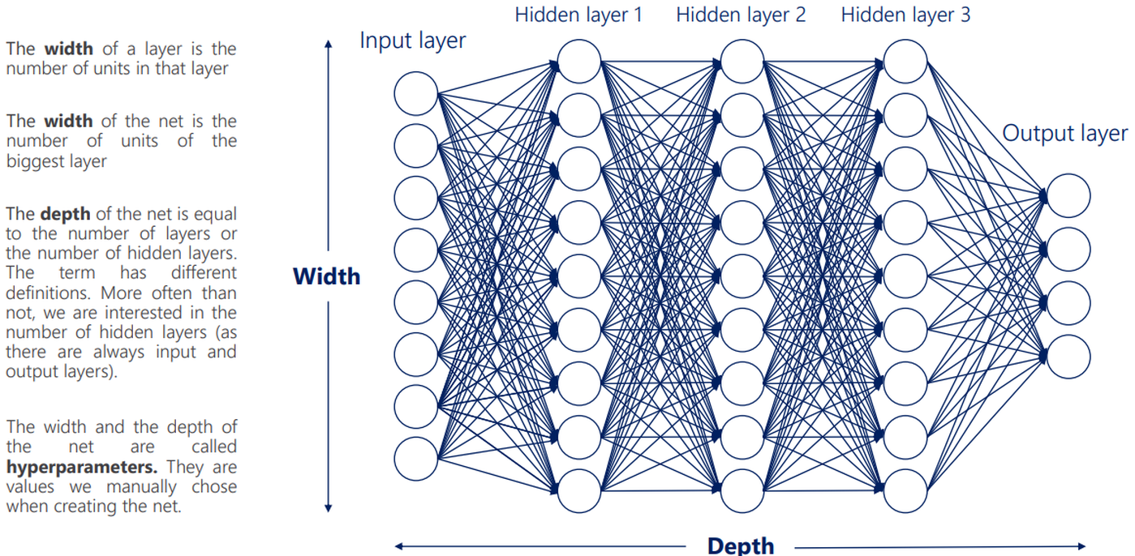
REDES PROFUNDAS
Cómo leer un diagrama de red
Los círculos son unidades, las flechas son transformaciones matemáticas con pesos asociados, y cada columna es una capa. Con esas
tres convenciones se lee cualquier diagrama del curso.

Slide 45
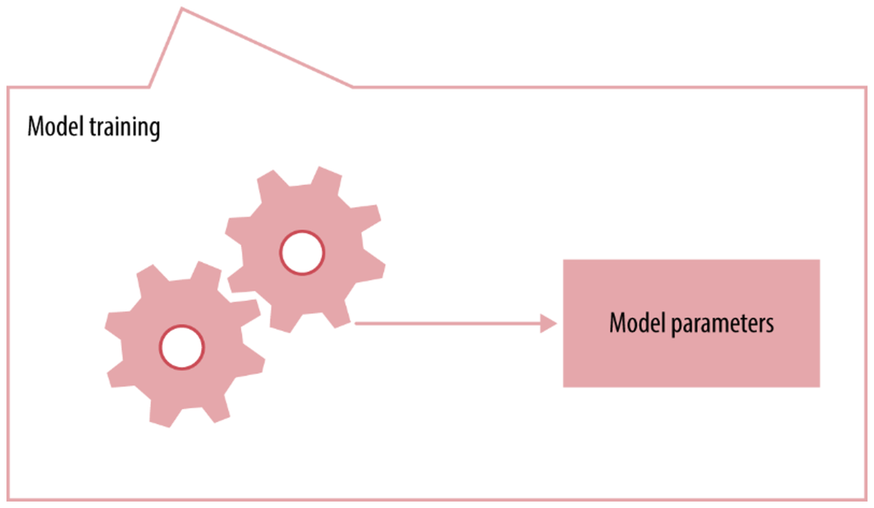
REDES PROFUNDAS
El ciclo de ajuste
Elegimos una configuración, entrenamos, medimos, y volvemos a elegir. El entrenamiento produce los parámetros del modelo; la búsqueda
de hiperparámetros produce la mejor configuración.
01
Elegir la configuración
Fijamos ancho, profundidad y tasa de aprendizaje
antes de empezar.
02
Entrenar y medir
La red ajusta sus pesos, y nosotros evaluamos el
error en validación.
03
Volver a probar
Cambiamos la configuración y repetimos, hasta que
el error deja de mejorar.

Slide 46
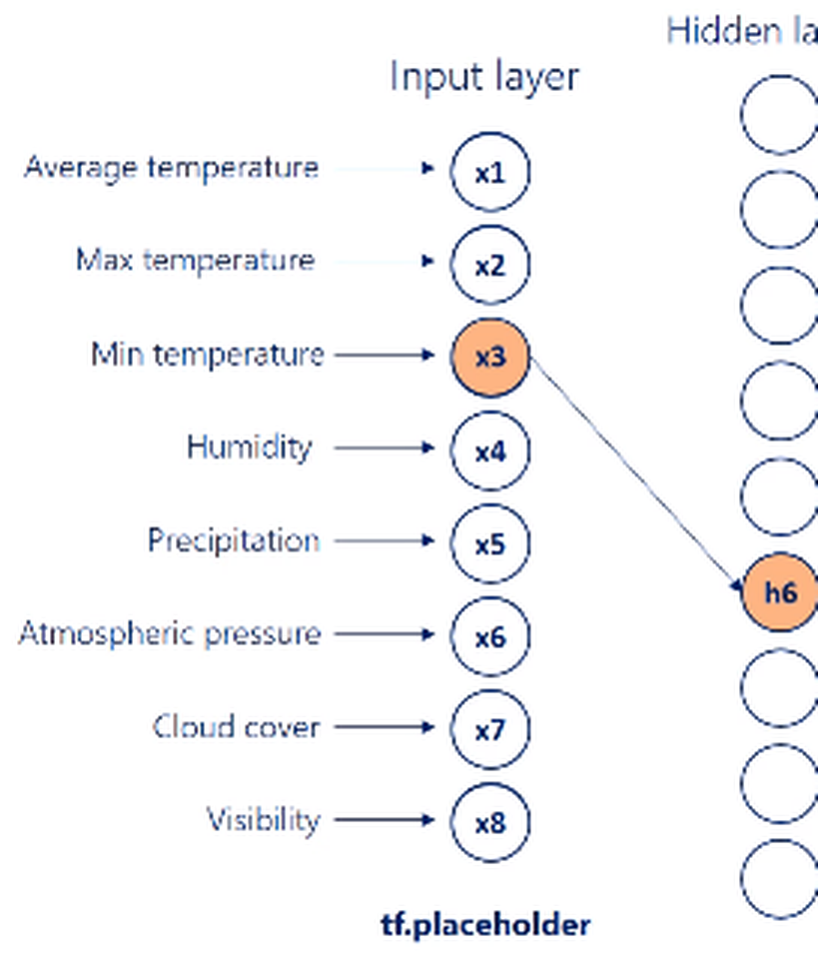
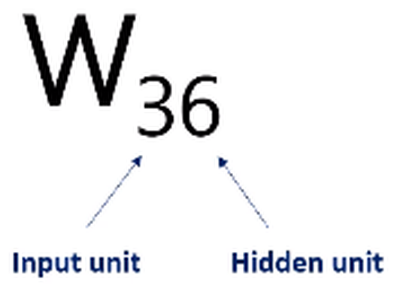
EL RECORRIDO COMPLETO
Notación: quién se conecta con quién
El subíndice no es decorativo. El primer número identifica la unidad de entrada; el segundo, la unidad oculta a la que llega. Así, w₃₆ es el peso
que va de la tercera entrada a la sexta unidad oculta.

Slide 47
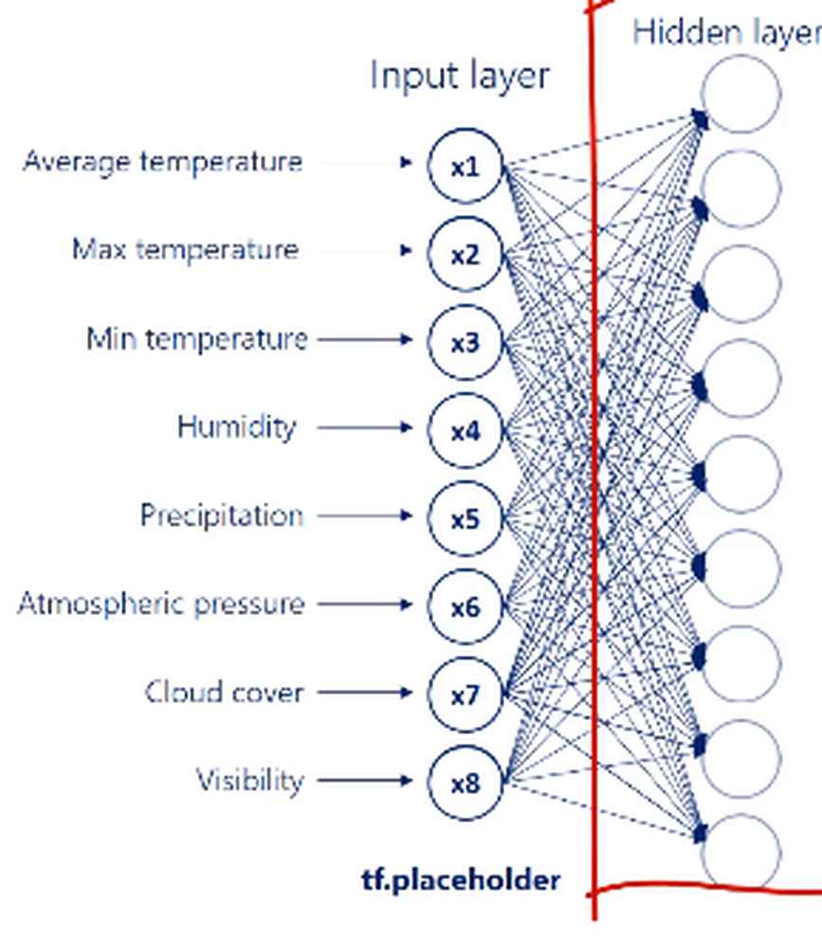
EL RECORRIDO COMPLETO
La capa oculta, completa
Cada una de las nueve unidades recibe una combinación de las ocho entradas, con sus propios pesos. Todas se calculan a la vez, no una
después de la otra.
01
Todo a la vez
Las nueve unidades se calculan en paralelo, con una única
multiplicación de matrices.
02
Mismo input, distinto peso
Todas ven las mismas ocho variables; lo que las diferencia es su
columna de pesos.
Después del producto matricial viene la activación. Sin
ese paso la capa sería lineal y toda la profundidad se
desperdiciaría — lo vemos en el próximo capítulo.

Slide 48
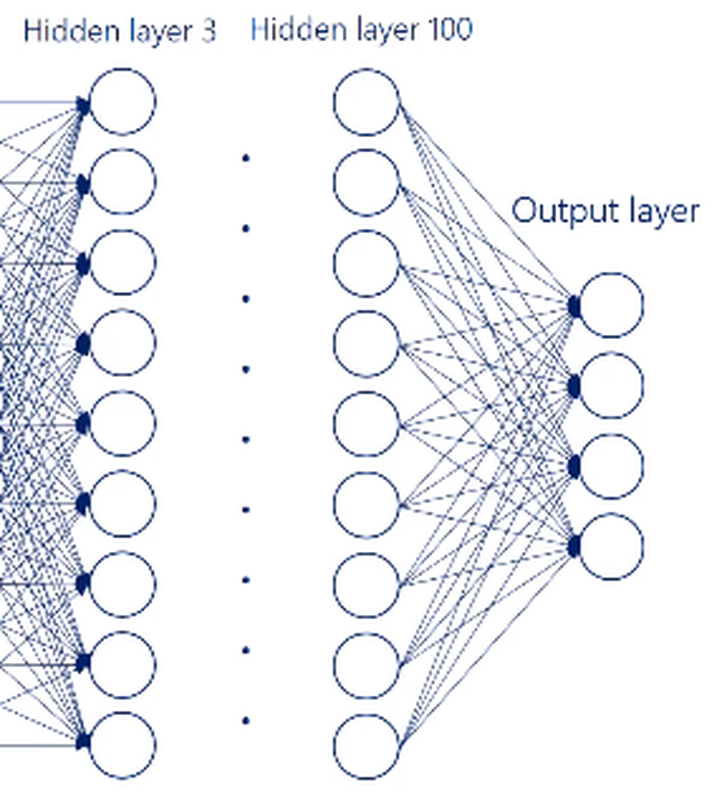
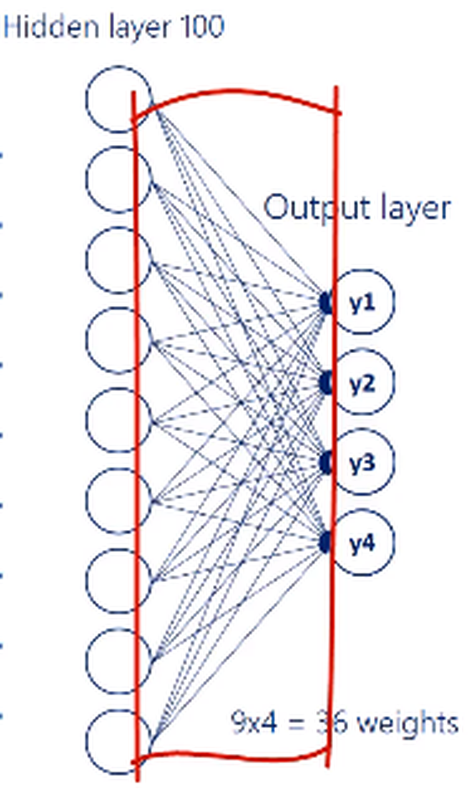
EL RECORRIDO COMPLETO
Hacia la capa de salida
El mismo mecanismo se repite. Si la última capa oculta tiene 100 unidades y queremos 4 salidas, la matriz que las conecta es de 100×4:
cuatrocientos pesos más.

Slide 49
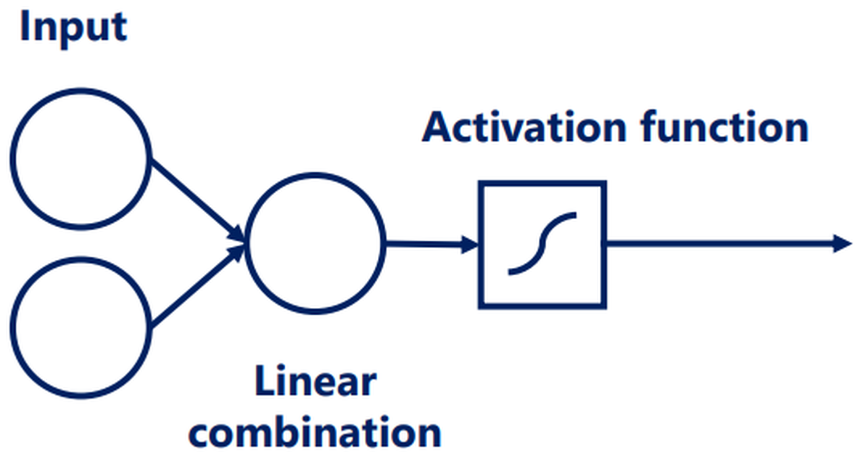
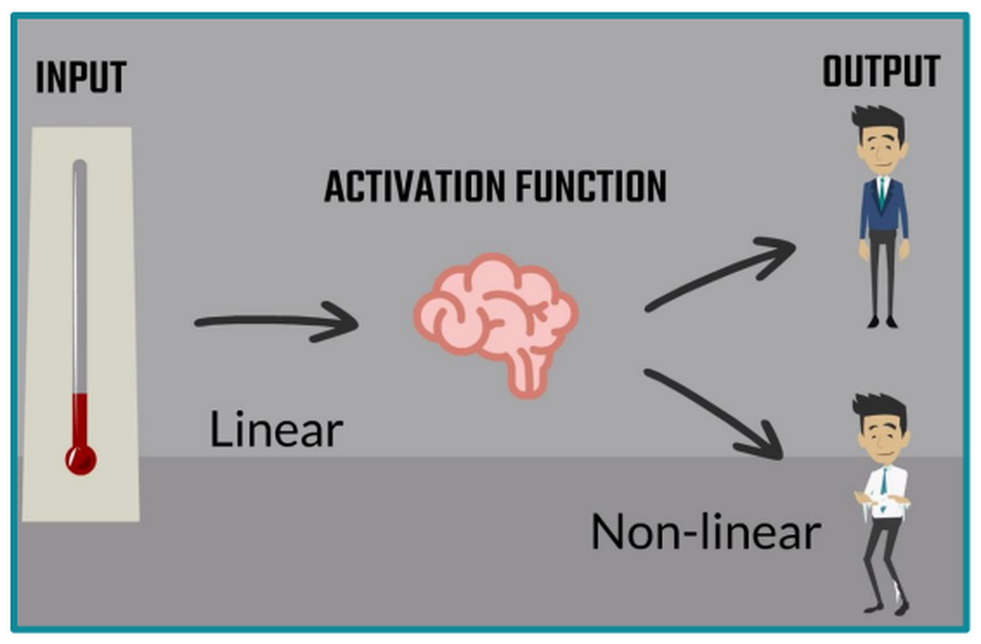
FUNCIONES DE ACTIVACIÓN
La función de activación
Pensémosla como el termostato del ejemplo: la temperatura baja de forma continua, pero nuestra decisión — ponerse el abrigo o no — es
binaria. La activación es lo que convierte una magnitud continua en una respuesta de otra naturaleza.
01
02
03
La entrada es continua
La activación decide
La salida cambia de naturaleza
La suma ponderada da cualquier número real.
Aplasta, corta o normaliza ese número.
Pasa a ser una probabilidad, una activación o un cero.

Slide 50
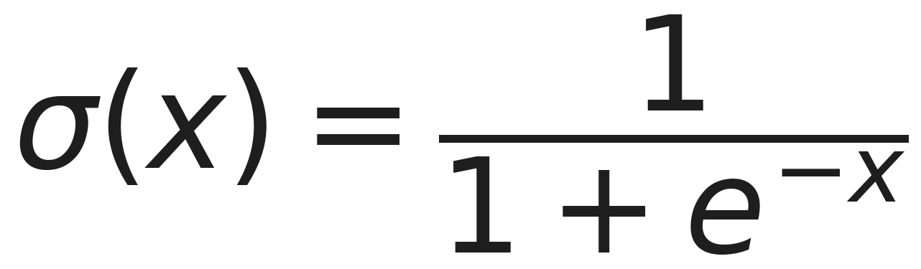
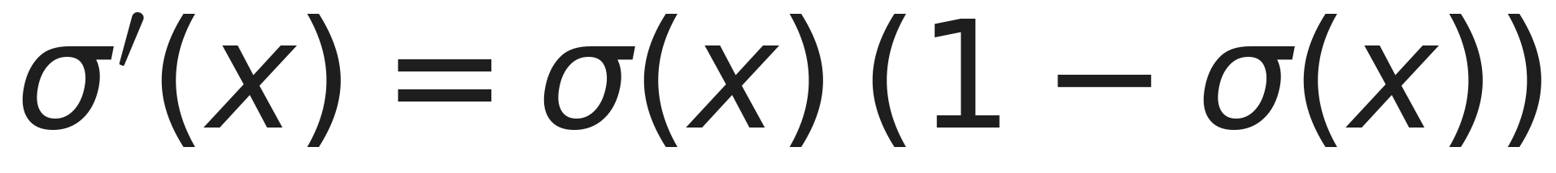
BACKPROPAGATION
La sigmoide y su derivada
Antes de derivar la red completa hace falta una pieza. La derivada de la sigmoide tiene una forma notablemente cómoda: se escribe en
términos de la propia sigmoide, así que no hay que recalcular nada.
Por eso la sigmoide fue la activación por defecto durante años: su derivada sale casi gratis. Su problema aparece en los extremos, donde se
aplana y el gradiente se desvanece.

Slide 51
BACKPROPAGATION
Glosario de símbolos
Toda la notación del capítulo, en un solo lugar. Vale la pena tenerla a mano al leer cualquier derivación de backpropagation.
Símbolo
Nombre
Qué representa
x
Entrada
El valor que llega a la unidad desde la capa anterior
w
Peso
El número que se aprende, asociado a cada conexión
a
Suma ponderada
La combinación lineal xw + b, antes de la activación
y
Salida
El resultado de aplicar la activación a la suma ponderada
t
Objetivo
El valor verdadero que viene con el dato de entrenamiento
L
Pérdida
El número único que mide cuánto se equivocó la red
δ
Delta
La sensibilidad del error respecto de la suma ponderada de esa unidad
η
Tasa de aprendizaje
El tamaño del paso con el que se corrige cada peso

